Slide 1
FUNCIÓN
CUADRÁTICA

Slide 2
FORMA CUADRÁTICA
FORMA CANÓNICA Y
FORMA POLINÓMICA

Slide 3
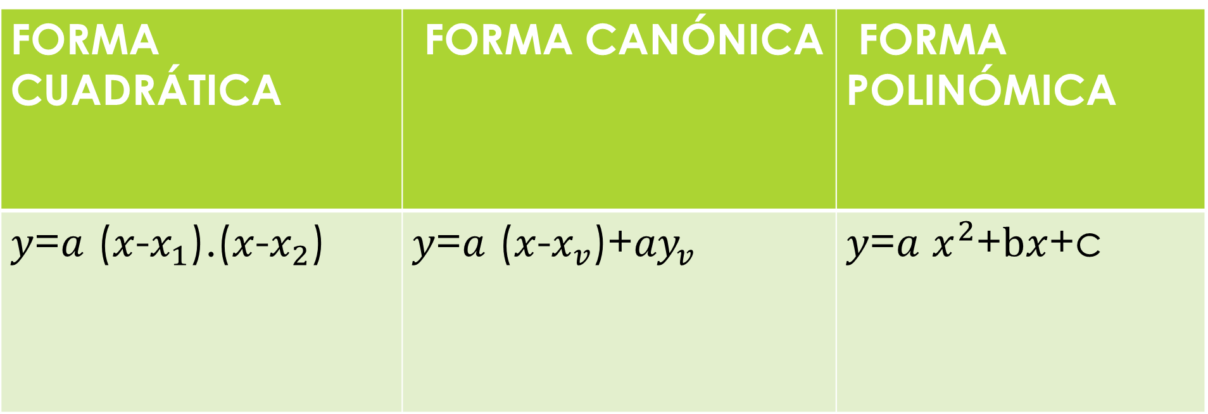
FORMA CUADRÁTICA | FORMA CANÓNICA | FORMA POLINÓMICA
$y$=$a$ ($x$-$x_{1}$).($x$-$x_{2}$) | $y$=$a$ ($x$-$x_{v}$)+${ay}_{v}$ | $y$=$a$ $x^{2}$+b$x$+c

Slide 4
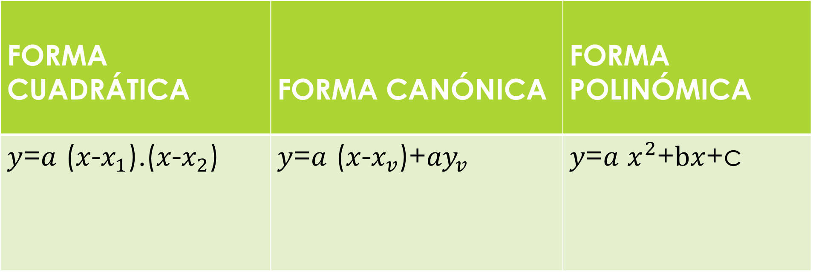
FORMA CUADRÁTICA | FORMA CANÓNICA | FORMA POLINÓMICA
$y$=$a$ ($x$-$x_{1}$).($x$-$x_{2}$) | $y$=$a$ ($x$-$x_{v}$)+${ay}_{v}$ | $y$=$a$ $x^{2}$+b$x$+c

Slide 5
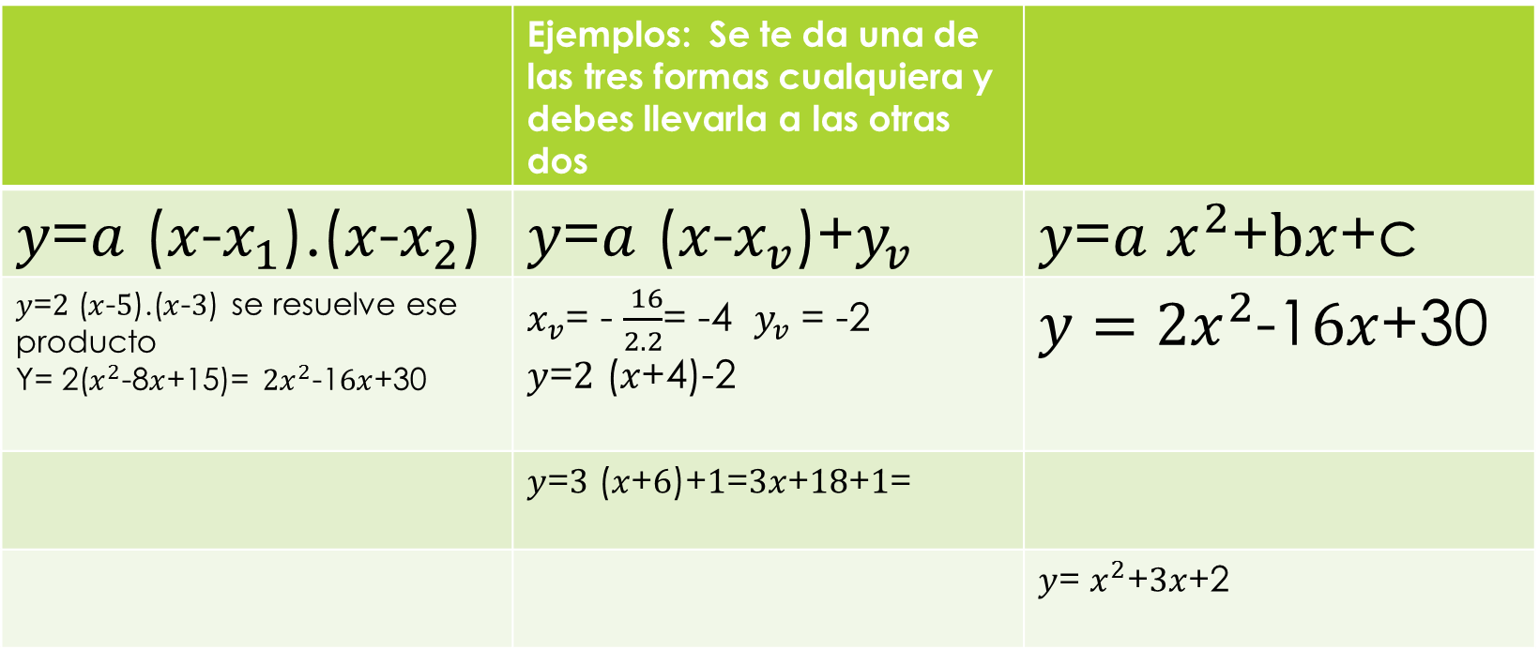
 | Ejemplos: Se te da una de las tres formas cualquiera y debes llevarla a las otras dos
$y$=$a$ ($x$-$x_{1}$).($x$-$x_{2}$) | $y$=$a$ ($x$-$x_{v}$)+$y_{v}$ | $y$=$a$ $x^{2}$+b$x$+c
$y$=$2$ ($x$-$5$).($x$-$3$) se resuelve ese producto Y= 2($x^{2}$-8$x$+15)= ${2x}^{2}$-1$6x$+30 | $x_{v}$= - $\frac{ 16}{2.2}$= -4 $y_{v}$ = -2 $y$=$2$ ($x$+4)-2 | ${y=2x}^{2}$-1$6x$+30
 | $y$=$3$ ($x$+$6$)+$1$=$3x$+$18$+$1$=
 |  | $y$= $x^{2}$+3$x$+2

